Slide 1
Презентація на тему: «Промова»

Slide 2

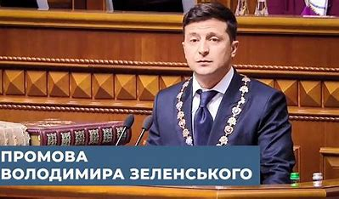

Промова – це публічний виступ з певної теми.

Slide 3
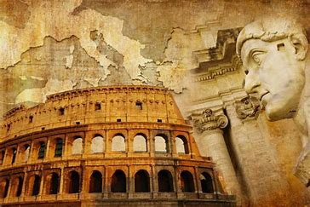
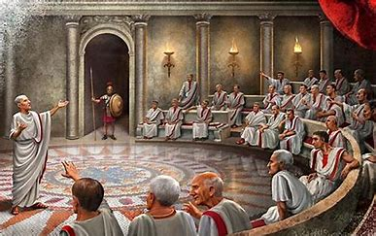
Давньо-римська ораторська схема побудови промови включала такі основні моменти: що, для чого, у який спосіб може бути і є визначальним для промовця.

Slide 4


Зміст промови зумовлюється метою його виступу перед аудиторією (бажання розважити, поінформувати, у чомусь переконати, надихнути на щось, закликати, спонукати до дії).

Slide 5
За метою промови розрізняють:
Розважальні
Агітаційні
Надихальні
Інформаційні
Переконувальні

Slide 6
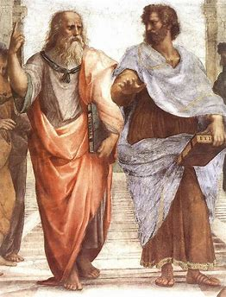
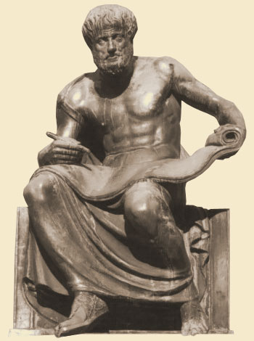
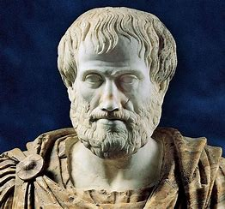
Аристотель, фундатор античної риторичної думки, вирізняв три види промов: судові, дорадчі та похвальні.

Slide 7
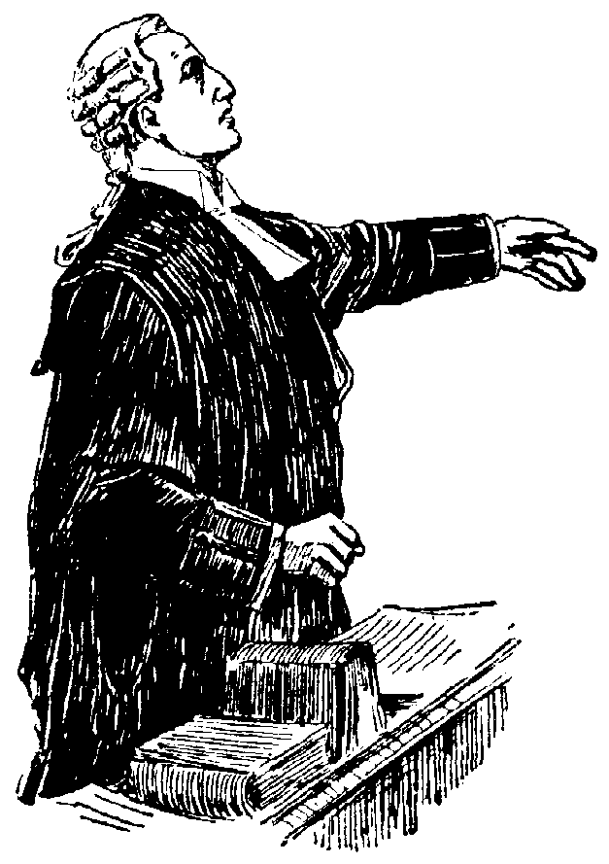
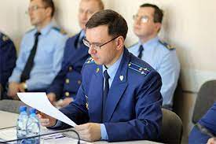
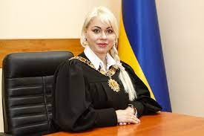
Судове красномовство сформувало такі види промов: обвинувачувальна (прокурорська), захисна (адвокатська), самозахисна (промова обвинуваченого), промова громадського обвинувачувача, промова громадського захисника, власне судова.

Slide 8



Джерелами проголошення похвальних промов (за Ф. Прокоповичем) можуть бути: природа людини, доля особи, навчання, вчинки і діяння, обставини життя, зростання людини. Розрізняють подячні, вітальні гостьові, прощальні різновиди похвальних промов.

Slide 9
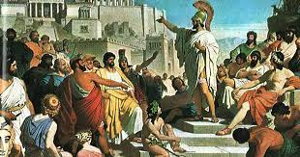
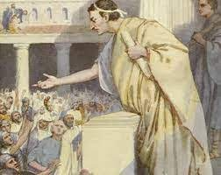
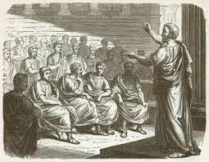
Враховуючи вид промови, оратор має змінювати й характер виступу, і засоби, якими оперуватиме під час її проголошування.

Slide 10
Дякую за увагу !
Презентація закінчена !

